Slide 1
コイヌの単語帳v2.0
司会者：スリーピードッグ
2016/03/26

Slide 2
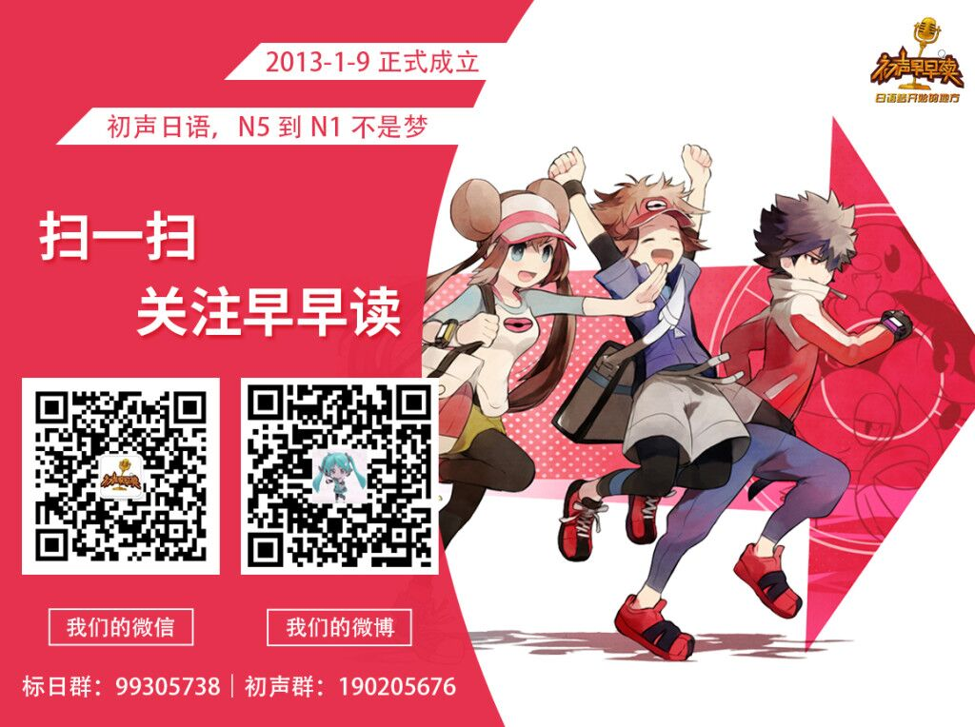

Slide 3
最近気づいたこと

Slide 4
エピソード１
カセットテープ

Slide 5
今の若い人たちは、カセットテープを知らないということです。小型のラジカセを使っている際に、若い子にカセット裏返してと頼んだら、ラジカセごと裏返していました。カセットテープにはＡ面とＢ面があるんだよと教え、カセットの次に世の中に出てきたのがＣＤ、だからＡＢの次だから、ＣＤって名前が付いたんだよとうそを教えたら信じていました。「若い子はカセットテープを知らない」「自分は年を取った」最近気づいたのはこの二つです。

Slide 6
エピソード２
爺ちゃんだと

Slide 7
私の部下は入社２年目、今年成人式したばかりの二十歳の女の子です。仕事中よく話しかけてくれて会話をします。「家でもお父さんとよく話すの」と聞くと、その子は家では父親と一切話をしないんだとか。先日思い切ってその子に、「父親と喋らないのに、なんで職場で俺とは喋るの？」って聞いてみました。

Slide 8
そうしたら、その子が言いました。「だって、お爺ちゃんみたいだから…だから話しやすいんだ」とのこと。「あっ、そうか…」新入社員で入ってくる子たちはもう娘や息子じゃなく孫の世代なんだと気づかされ、急に年を感じてしまった出来事でした。

Slide 9
「いいますね」
「まあでもね、正直な感じで、この方もちょっとね、あれだよね。自分のほうがなんか話しやすいみたいなことを言ってほしくて、ちょっとね、欲を出しすぎましたよね。「や、あの、本当に話しやすいので」とか、あれですよね、なんかこう、なんか、「父親とは違う、こうなんか、大人の魅力があるんですよね」みたいなことなんか、言ってくれるのかなと思いきやですね、ぱっとお爺ちゃんみたいじゃないですかなんてね。つらいね。」

Slide 10
近況トーク

Slide 11
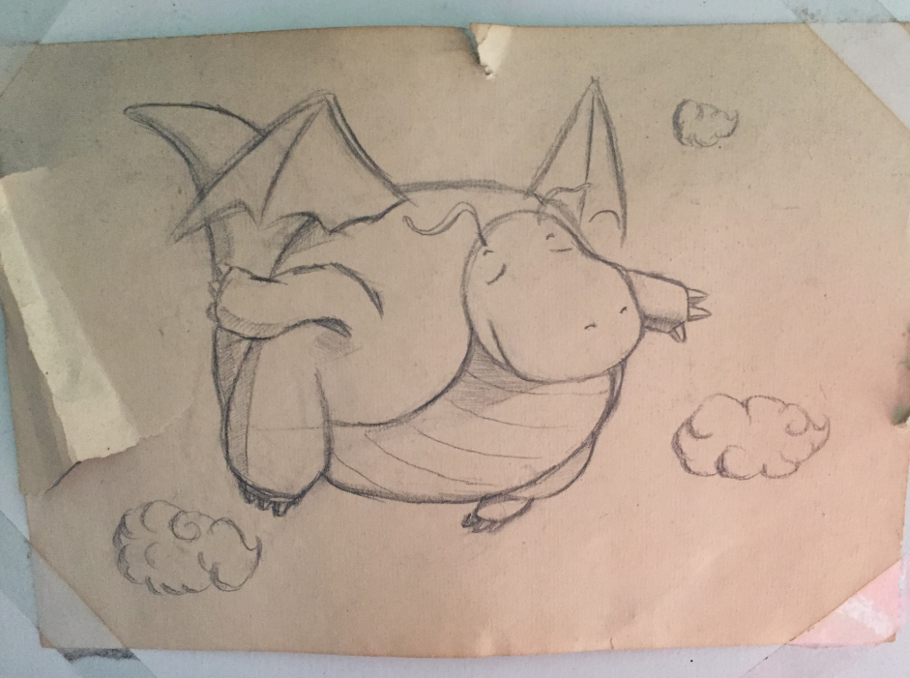
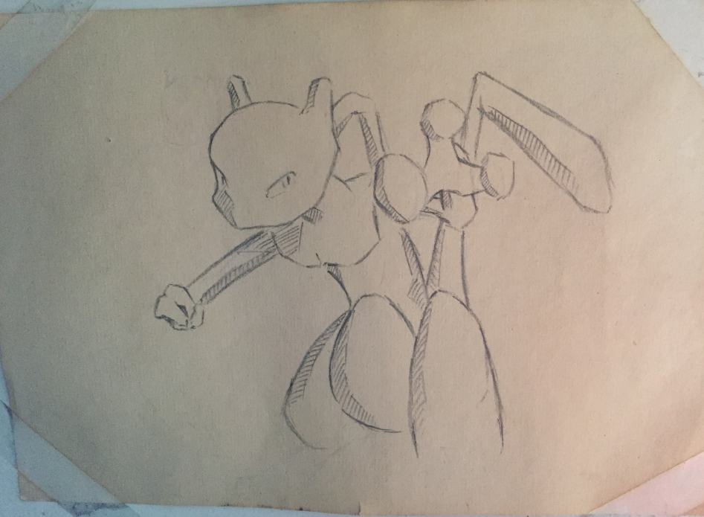

Slide 12
最近気づいたこと
つい先日まで気づいていなかった身近にある変化について語ってください！！

Slide 13
最近気づいたこと
・携帯決済の流行り
・アフターサービスはよくなってきたね
・上海弁喋れなくなってること

Slide 14
ご清聴有難う御座いました！

